Slide 1
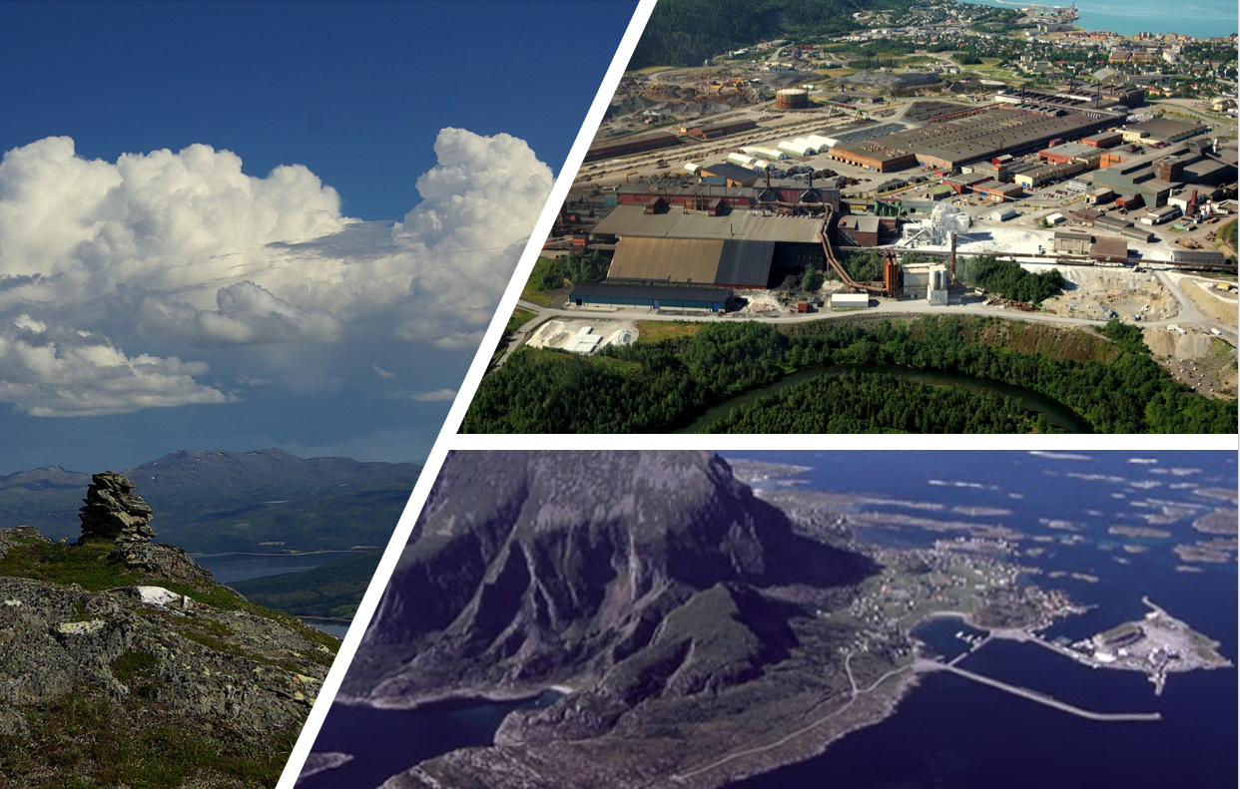





Indre Helgeland Regionråd (IHR)
- Møte mellom fylkesrådet i Nordland og Indre Helgeland Regionråd 28.05.21
I Bodø
- Ordfører Geir Waage , Rana Kommune (leder i rådet)
- Sekretariatsleder Arne Langset
På Teams
- Ordfører Paul Asphaug , Hemnes Kommune
- Ordfører Hanne Davidsen, Nesna Kommune
- Ordfører Håkon Lund, Lurøy kommune
- Ordfører Harald Lie, Hattfjelldal kommune
indre helgeland regionråd
Nesna Rana Hemnes Lurøy Hattfjelldal

Slide 2
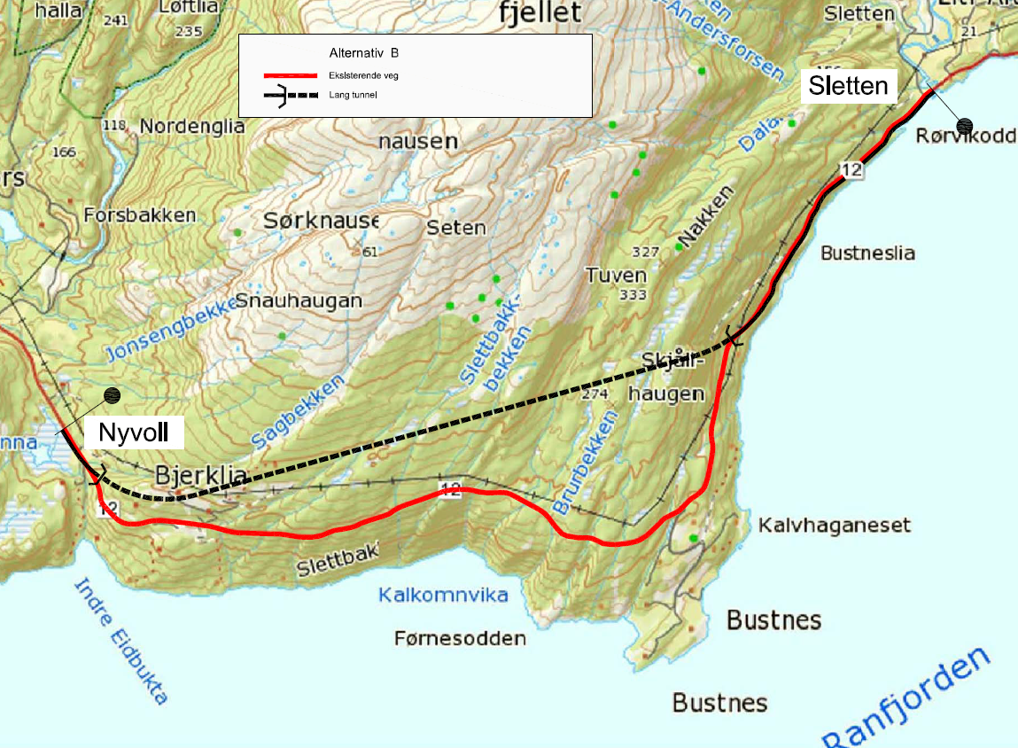
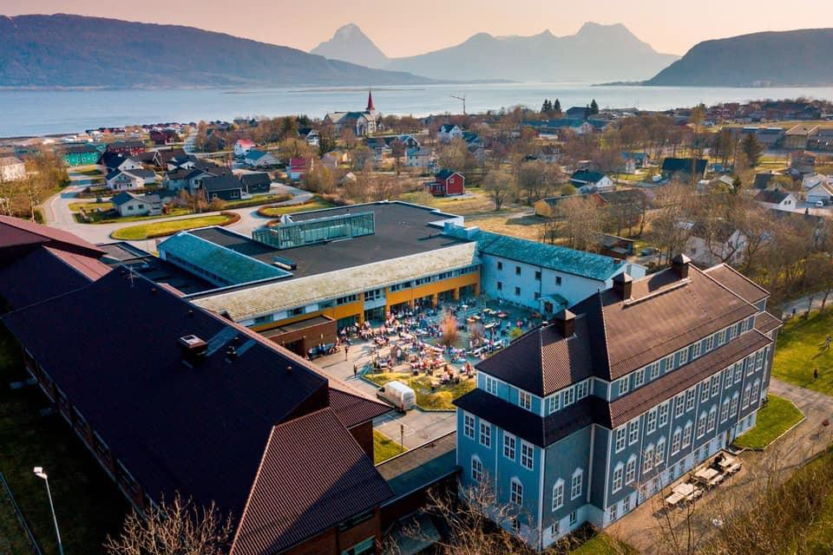
Tema: - Regionvekstavtalen
1. Rekruttering og vekst
- store industriutbygginger
- ny flyplass og utbygging havn
- forventet befolkningsvekst
2. Bustneslia
- konkret framdrift og finansiering
- viktige «næringsveier»
3. Knutepunkt Mo i Rana
- behov for egen KVU
4. Campus på Nesna
- fylkestingets vedtak – videre oppfølging
- høyere utdanning som utviklingsstrategi
indre helgeland regionråd
Nesna Rana Hemnes Lurøy Hattfjelldal

Slide 3


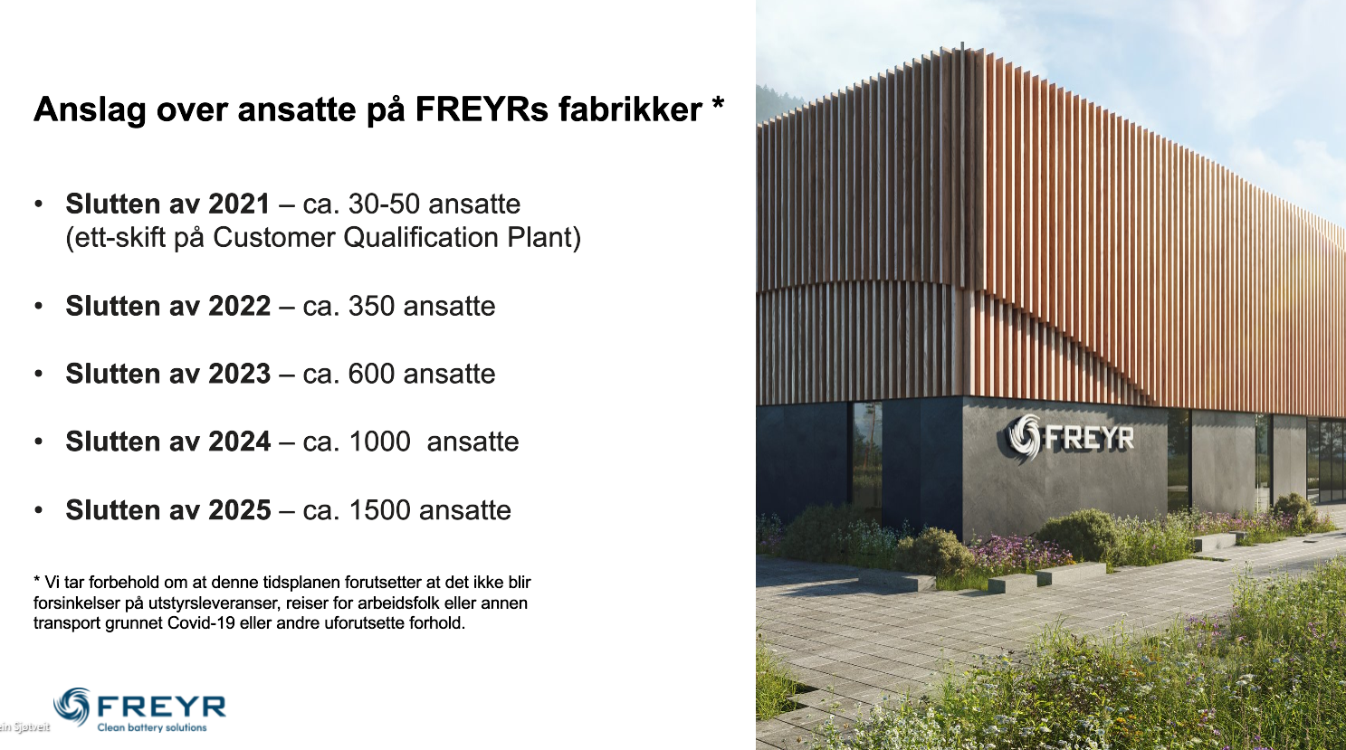
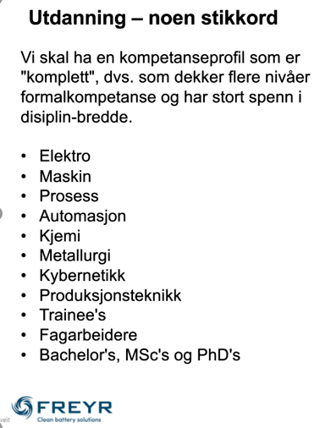
1. Rekruttering og vekst
indre helgeland regionråd
Nesna Rana Hemnes Lurøy Hattfjelldal

Slide 4
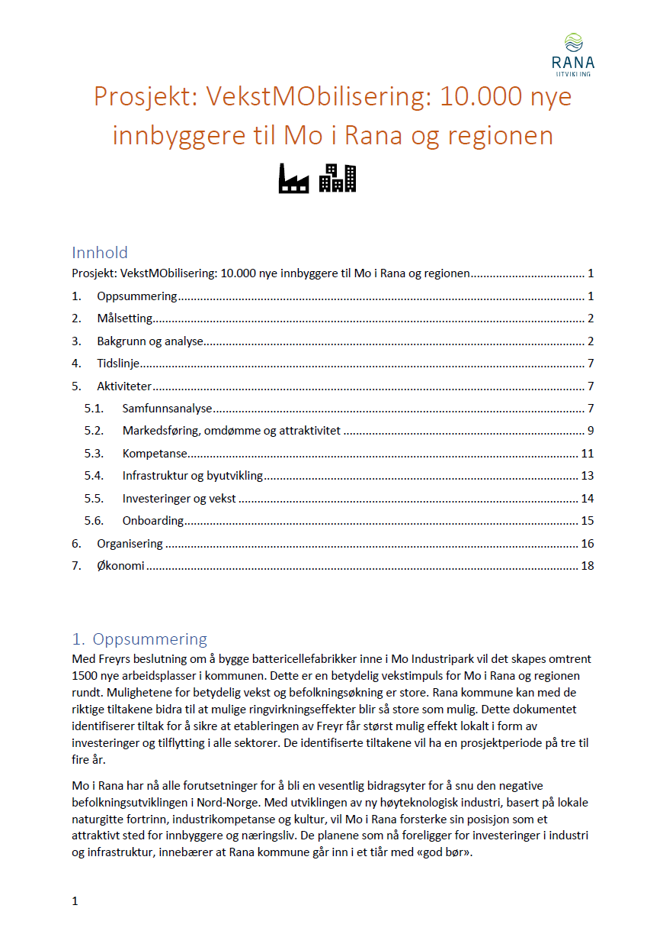
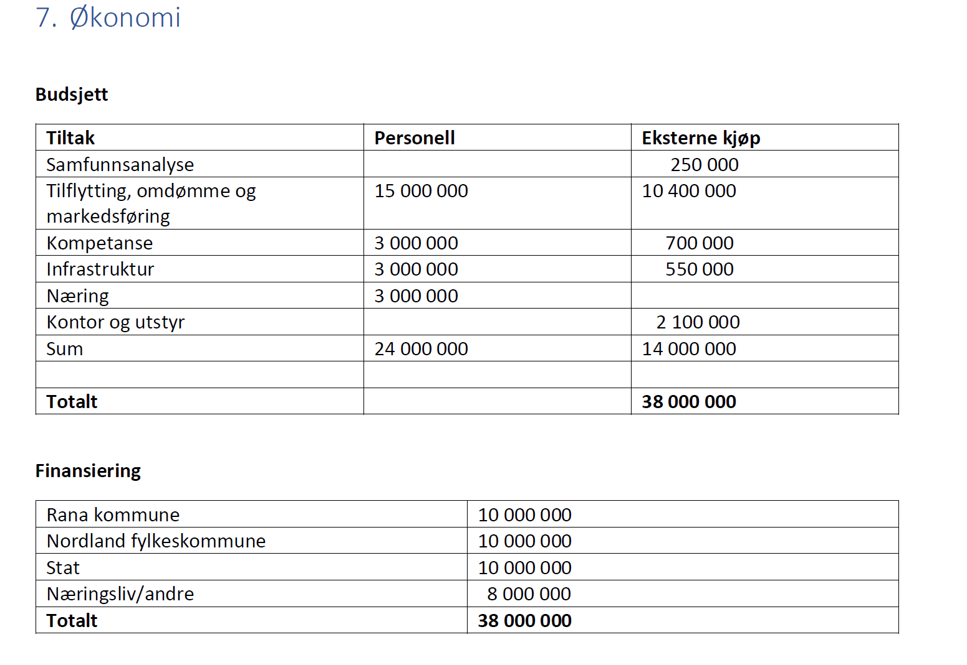
Vedtatt i kommunestyret 23.mars 2021

Slide 5




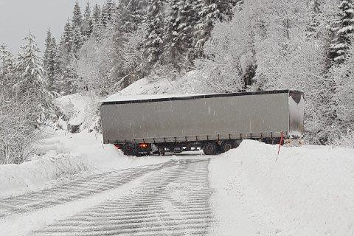

FV810 - BUSTNESLIA
E6
MO I RANA
STOKKVÅGEN
17
BUSTNESLIA
810
TILKNYTNING MELLOM KYST OG MARKED, VIA:
  HUB-FUNKSJON I MO I RANA (TOG, HAVN, FLY….)
  E6 OG GRENSEPASSERING E12
  LEVERANSER, TIDSKRITISK SERVICE ETC
VTS’S REGISTRERINGER DE SISTE 2 ÅR (NOV 2018 – NOV 2020):
29 STENGNINGER OG EN GANG MED REDUSERT FREMKOMMELIGHET
FARE FOR SKADE PÅ LIV OG HELSE, OG UFORUTSIGBARHETEN I FORHOLD TIL OM VEIEN BLIR STENGT, ER EN STØRRE UTFORDRING ENN DET EN KAN LESE AV STENGNINGSSTATISTIKKEN
17
UTSKARPEN
E12
NESNA
LEVANG
17
E6
Bustneslia er ikke bare en utfordring for utlendinger med dårlige dekk. Den er en flaskehals for alle, spesielt når været slår om.
Jan Gunnar Nilsen, Befrakter, Meyership Logistikk
NÅR ET TUNGT KJØRETØY STENGER VEIEN, STOPPER OGSÅ PERSONTRAFIKKEN OPP, - OG BEGRENSER MULIGHETEN FOR EN VELFUNGERENDE INTEGRERT BO- OG ARBEIDSMARKEDSREGION.
www.transportutvikling.no

Slide 6
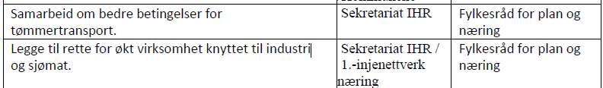
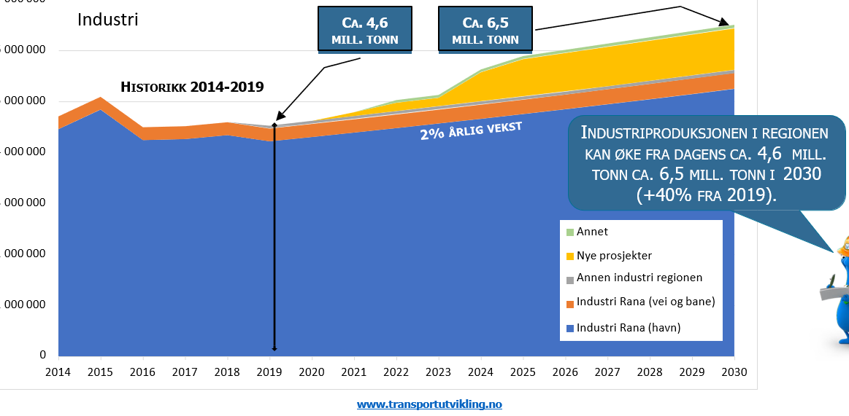
2. Bustneslia
Dagens utvikling!
+ det vi vet kommer.
indre helgeland regionråd
Nesna Rana Hemnes Lurøy Hattfjelldal

Slide 7
Støttes av samarbeidsforum mellom regionrådene på Helgeland
Enighet om å prioritere de tre transportkorridorene mellom E6 og Fv 17
Fv. 78 «Toven» (ÅDT 1332) ferdig
Fv. 12 (810) «Bustneslia» (ÅDT 2010) vedtak
Fv. 76 «Tosenveien» (ÅDT 400*) utredes
*Vegvesenets trafikkdatabase
Felles holdning fra alle berørte kommuner på Nord-Helgeland
Saken har vært tatt opp i Indre Helgeland Regionråd i et møte der også kommunene Rødøy og Træna var med. (2018)
Prosjektet har topp prioritet fra samtlige berørte kommuner.
indre helgeland regionråd
Nesna Rana Hemnes Lurøy Hattfjelldal

Slide 8
3. Knutepunkt Mo i Rana
- behov for egen KVU
Stamveinettet gjennom Mo i Rana (E6/E12) opplever økende framkommelighetsproblemer som er spesielt viktig å planlegge løsninger for når det skal bygges ny flyplass, ny havn og batterifabrikker med 1500 nye arbeidsplasser.
Mo i Rana (26 000 innbyggere) er det eneste stedet over 5000 innbyggere i Nord-Norge der det ikke er gjennomført overordnet transportutredning eller KVU.
Eksisterende hovedveinett i Mo i Rana ble bygd ut for ca. 30 år siden. Nå er det økende framkommelighetsproblemer i flere kryss/ rundkjøringer mellom hovedveiene E6/E12/Fv 810 og sentrum, industripark og havn.
Med ny flyplass og nye batterifabrikker som begge blir fullført i 2025, vil det bli enorme trafikale utfordringer dersom det i tide ikke planlegges for nye og bedre transportløsninger.
indre helgeland regionråd
Nesna Rana Hemnes Lurøy Hattfjelldal

Slide 9

4. Campus på Nesna
indre helgeland regionråd
Nesna Rana Hemnes Lurøy Hattfjelldal

Slide 10

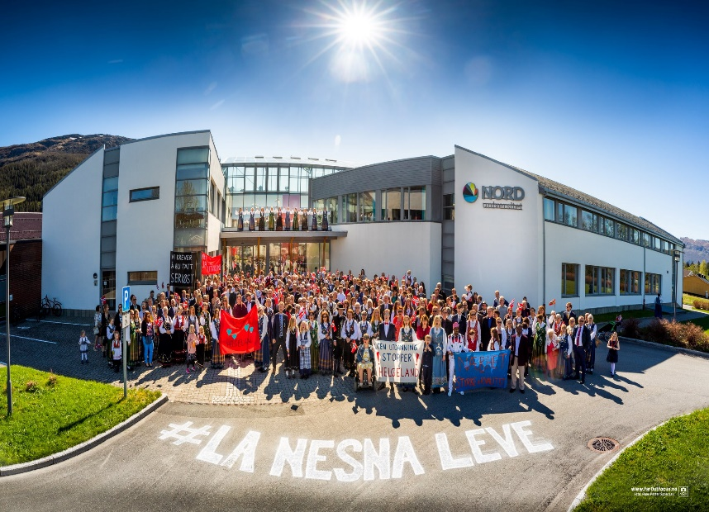
Nordland Fylkeskommune og Nesna Kommune har søkt og fått statlig omstillingsprosjekt.
- Deler av denne omstillingen omfatter etablering/tilbakeføring av høyere utdanning til Campus på Nesna-
- Fylkestinget i Nordland har også ved flere anledninger gitt enstemmig støtte for et slikt krav.
Hvordan følge dette videre opp i praksis?
indre helgeland regionråd
Nesna Rana Hemnes Lurøy Hattfjelldal

Slide 11
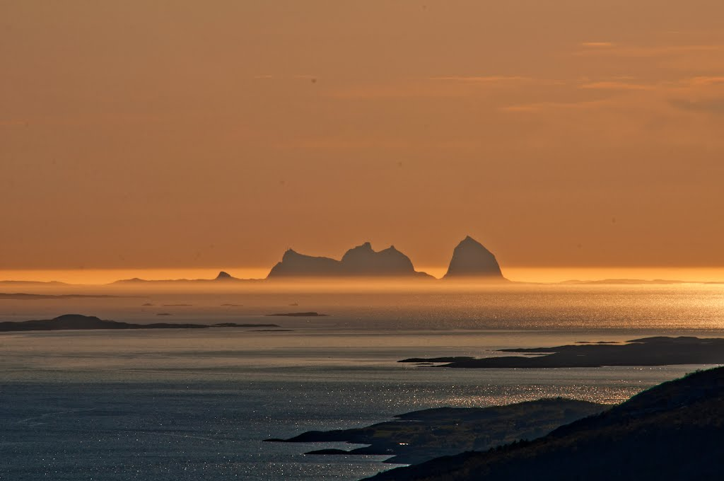

Slide 12
indre helgeland regionråd
Nesna Rana Hemnes Lurøy Hattfjelldal

